Slide 1
“Cade forse l'uccello nella rete a terra, se non gli è tesa una trappola? Scatta forse la tagliola dal suolo, se non ha preso qualcosa?”
Amos 3-5

Slide 2
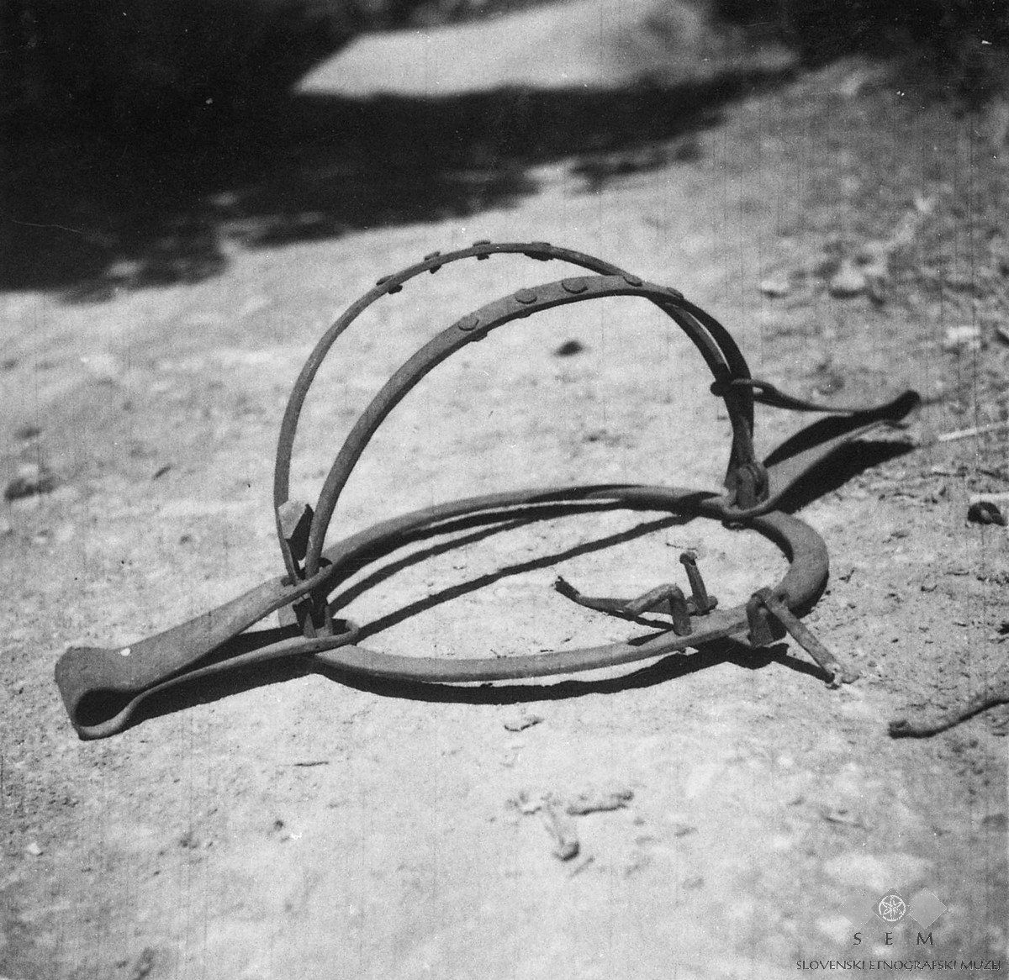

Slide 3
Le tagliole del nemico

Slide 4
Le tagliole del nemico
“Nella trasgressione del malvagio v'è un'insidia; quindi nella trasgressione del malvagio v'è una trappola ma il giusto canta e si rallegra”
Proverbi 29:6

Slide 5
Le tagliole del nemico
“Poiché il Signore, DIO, non fa nulla senza rivelare il suo segreto ai suoi servi, i profeti”
Amos 3-7

Slide 6
Le tagliole del nemico
1° Allora prima di tutto ci vuole un luogo, per una trappola ci vuole un luogo

Slide 7
Le tagliole del nemico
2° Ha assolutamente bisogno di una trappola

Slide 8
Le tagliole del nemico
“Gesù disse il nemico è venuto contro di me ma non ha trovato nulla di suo dentro di me”.

Slide 9
Le tagliole del nemico
Prima trappola: alleanza con chi non teme Dio, questa potrebbe essere una trappola per me e per te.

Slide 10
Le tagliole del nemico
“Guardati dal fare alleanza con gli abitanti del paese nel quale stai per andare, perché non diventino, in mezzo a te, una trappola”.
Esodo 34-12

Slide 11
Le tagliole del nemico
“Non fare amicizia con l'uomo collerico, non andare con l'uomo violento perché tu non impari le sue vie ed esponga te stesso a un'insidia
Proverbi 22:24-25

Slide 12
Le tagliole del nemico
“La paura degli uomini è una trappola, ma chi confida nel SIGNORE è al sicuro”.
Proverbi 29:25

Slide 13
Le tagliole del nemico
Seconda trappola: la paura.

Slide 14
Le tagliole del nemico
Terza trappola: le parole.

Slide 15
Le tagliole del nemico
“La bocca dello stolto è la sua rovina, e le sue labbra sono un laccio per la sua anima”.
Proverbi 18:7

Slide 16
Le tagliole del nemico
Stai attento a quello che dici perché quello che dici, potrebbe diventare una trappola, un attentato a te stesso

Slide 17
Le tagliole del nemico
“Morte e vita sono in potere della lingua; chi l'ama ne mangerà i frutti”.
Proverbi 18:21

Slide 18
Le tagliole del nemico
Quarta trappola: offesa, mancanza di perdono, radici di amarezza, orgoglio.

Slide 19
Le tagliole del nemico
“Adiratevi e non peccate; il sole non tramonti sopra la vostra ira.
Se siete in collera, attenti a non peccare, coltivando la vostra rabbia; anzi, non lasciate che il sole tramonti prima che vi sia passata”.
Efesini 4:26

Slide 20
Le tagliole del nemico
“ Via da voi ogni amarezza, ogni cruccio e ira e clamore e parola offensiva con ogni sorta di cattiveria!
Siate invece benevoli e misericordiosi gli uni verso gli altri, perdonandovi a vicenda come anche Dio vi ha perdonati in Cristo”
Efesini 4:31-32

Slide 21
Le tagliole del nemico
Quindi come possiamo evitare la trappola:
1° “L'insegnamento del saggio è una fonte di vita per schivare le trappole della morte”.
Proverbi 13:14

Slide 22
Le tagliole del nemico
“chi dimora nel riparo dell’Altissimo riposa all’ombra dell’Onnipotente, io dico all’Eterno Tu sei il mio rifugio e la mia fortezza il mio Dio in cui io confido”
Salmo 91….

Slide 23
Le tagliole del nemico
Quindi come possiamo evitare la trappola:
2° “Il timore del SIGNORE è fonte di vita e fa evitare le insidie della morte ”.
Proverbi 14:27

Slide 24
Le tagliole del nemico
Quindi come possiamo evitare la trappola:
3° “Gesù disse loro: «Il mio cibo è fare la volontà di colui che mi ha mandato, per compiere l'opera sua. ”.
Giovanni 4:34

Slide 25
Le tagliole del nemico
“Del resto, fortificatevi nel Signore e nella forza della sua potenza. 11 Rivestitevi della completa armatura di Dio, affinché possiate stare saldi contro le insidie del diavolo;”.
Efesini 6:10

Slide 26
Le tagliole del nemico
“il nostro combattimento infatti non è contro sangue e carne, ma contro i principati, contro le potenze, contro i dominatori di questo mondo di tenebre, contro le forze spirituali della malvagità, che sono nei luoghi celesti. Perciò prendete la completa armatura di Dio, affinché possiate resistere nel giorno malvagio e restare in piedi dopo aver compiuto tutto il vostro dovere”.
Efesini 6:12-13

Slide 27
Le tagliole del nemico
“Siate sobri, vegliate, perché il vostro avversario, il diavolo, va attorno come un leone ruggente cercando chi possa divorare. Resistetegli, stando fermi nella fede…”
1Pietro 5:8-9

